Slide 1


AI 입문
제어계측공학과 201720647 최정선
12주차 – 순환신경망의 활용 및 실습
1. 자연어처리(NLP) 이해
2. 학습데이터 제작 이해
3. 단어(토큰) 표현 방식
4. RNN(LSTM) 기반 NLP 사례
5. 실습 1: 워드 임베딩
6. 실습 2: 언어모델(TextRNN)

Slide 2
1. 자연어 처리 이해
AI 입문
학습내용
자연어 처리 개념
자연어 처리 기술
자연어 처리 응용과 기계학습

Slide 3
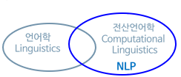
1. 자연어 처리 이해
자연어처리의 개념
△자연어와 자연어 처리
자연어(Natural Language)는 사람이 사용하는 언어를 지칭 (스피치 영역: 뉴스 텍스트 영역: Email)
인공언어(Artificial Language)와 구별하기 위해 만들어진 언어
인공언어: 분석철학에 기원을 두며, 컴퓨터와 함께 출현한 프로그래밍 언어(형식언어)
자연어 처리(NLP, Natural Language Processing)
컴퓨터를 사용하여 자연어를 이해하거나 생성하기 위한 학문분야
초기엔 전산언어학으로 불림
최근에는 전통적인 언어학, NLP, 언어와 인지 등 언어관련분야를 모두 통합해 언어과학(LS,Linguistic Science)라 부르는 추세
LS

Slide 4


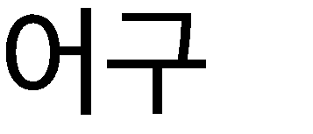



1. 자연어 처리 이해
단어의 형성구조 이해
△텍스트의 계층적 구성
텍스트는 물리적 구성으로 여러 요소들의 계층적으로 구성
⋯
⋯

Slide 5
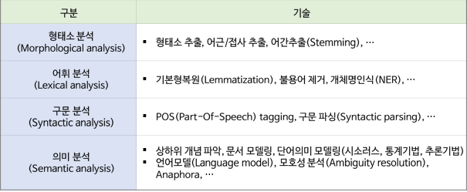
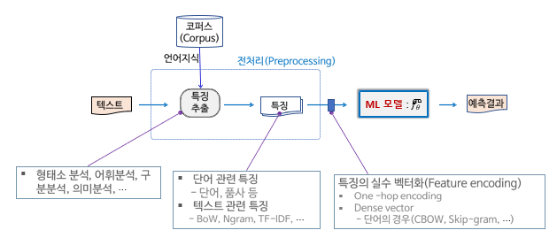
1. 자연어 처리 이해
NLP 기술 (자연어 처리 기술) 및 응용과 머신러닝
△주요 NLP의 기술
△주요 NLP의 기술

Slide 6
2. 학습데이터 제작 이해
AI 입문
학습내용
코퍼스 이해
학습데이터 제작 단계
토큰화 코퍼스 및 코드화 코퍼스 제작

Slide 7
2. 학습데이터 제작 이해
코퍼스 개요
△코퍼스(Corpus)
NLP기술은 특정 언어에 명시적이거나 암무적인 규칙을 찾아 활용해야 함 => 언어가 실제 사용된 사례를 분석하는 작업 필요
코퍼스: 분석에 활용하기 위해 모아 놓은 텍스트 모음 (말뭉치(corpora)에서 유래)

Slide 8
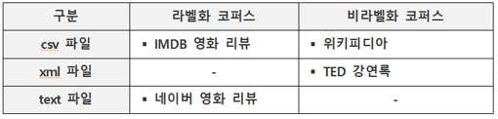
2. 학습데이터 제작 이해
코퍼스 유형 및 구조
△코퍼스 유형 분류
분류 기준 : 라벨화 여부, 파일 유형 등
파일 형식 구분
-非구조: 주로 txt 파일 형식
-테이블 구조: csv, tsv, txt파일 형식
-계층 구조: xml 파일 형식

Slide 9
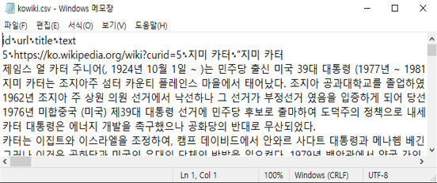
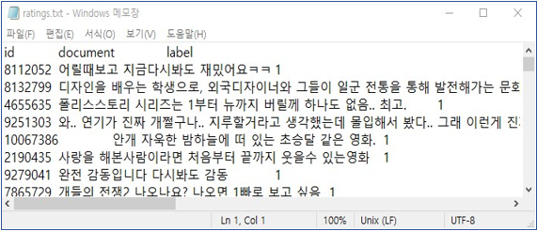
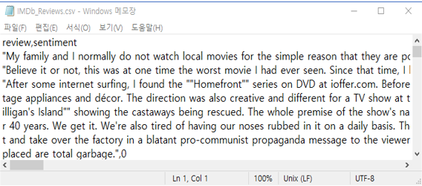
2. 학습데이터 제작 이해
코퍼스 사례
△한국어 위키 코퍼스
약 260만개의 항목으로 구성된 한국어 위키피디아
각 항목별 4개의 필드: id url tile text
△Naver 영화 리뷰 코퍼스
5만개의 영화 리뷰
rating.txt 학습용(2.5만): train.txt
검증용(2.5만): test.txt
3개의 필드: id, document, label
△IMDB 영화 리뷰
5만개의 영화 리뷰
lMDb_reviews.csv
2개의 필드: review, sentiment

Slide 10
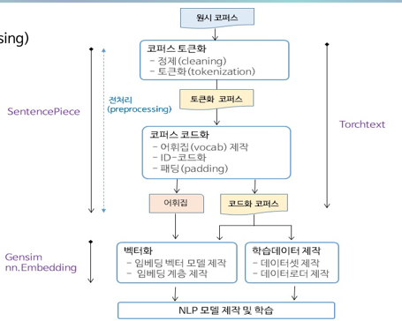
2. 학습데이터 제작 이해
학습 데이터 제작
△학습데이터 제작 절차
전처리(processing)
벡터화

Slide 11
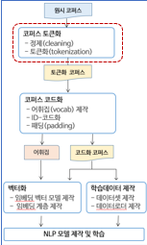
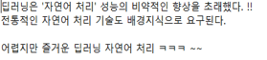
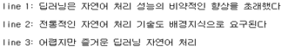
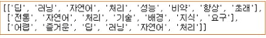
2. 학습데이터 제작 이해
학습 데이터 제작
△코퍼스 토큰화
코퍼스 정제
응용에 따라 적합한 정제기능 적용
불필요한 구두점, 태그 심볼 등 제거, 소문자화
토큰화 코퍼스
토큰 리스트로 구성

Slide 12
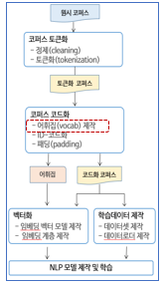
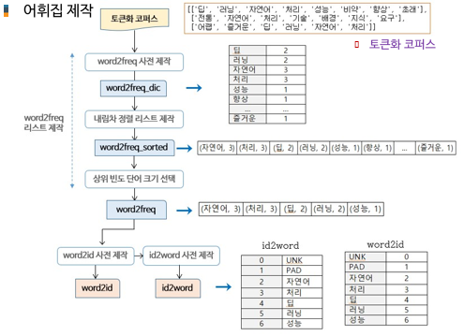
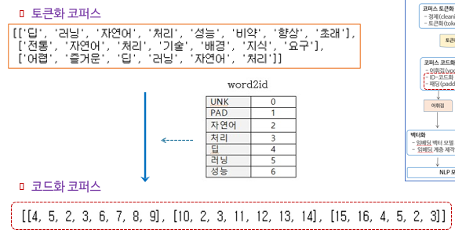
2. 학습데이터 제작 이해
학습 데이터 제작
△어휘집 제작 (코드부여)
△코드화 코퍼스 제작 (코드 변환)

Slide 13
3. 단어(토큰) 표현 방식
AI 입문
학습내용
단어 표현 방식 개요
원-핫 인코딩
워드 임베딩

Slide 14
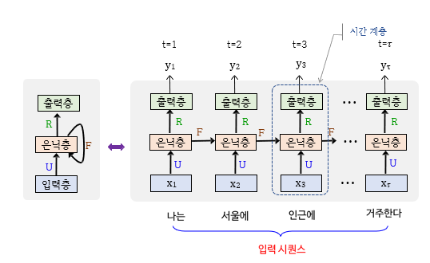
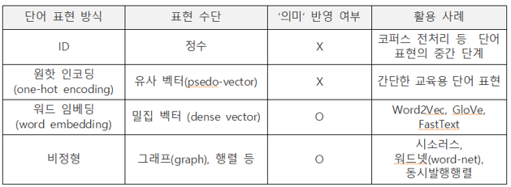
3. 단어(토큰) 표현 방식
단어 표현 방식의 종류
△ 순환 신경망과 입력 시퀀스
입력 시퀀스에 단어토큰을 어떻게 넣을것인가?
△단어 표현방식

Slide 15
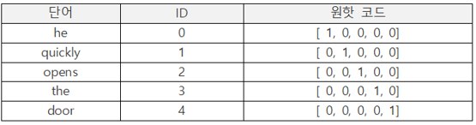
3. 단어(토큰) 표현 방식
원-핫 인코딩
△ 원-핫 인코딩
어휘집의 단어의 개수에 해당하는 길이의 벡터
벡터의 성분 중에서 단 한 개만 1, 나머지는 0

Slide 16
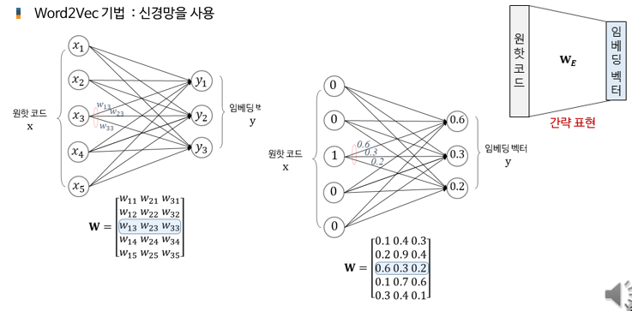
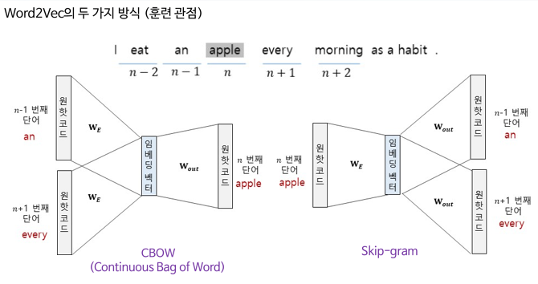
3. 단어(토큰) 표현 방식
워드 임베딩
△ 워드 임베딩(Word Embedding)
단어를 소정의 크기를 갖는 벡터로 표현하는 것
일반적으로 단어간 유사도 측정이 가능 John firth: “주변단어를 보면 그 단어를 알 수 있다.”
△ 주유 워드 임베딩 기법
Word2Vec: 2013년, 구글 미콜로프

Slide 17
4. RNN기반 NLP 사례
AI 입문
학습내용
NLP 응용과 RNN 모델
언어 모델 (Language Model)
언어 생성 (Generation)
언어 번역 (Translation)

Slide 18
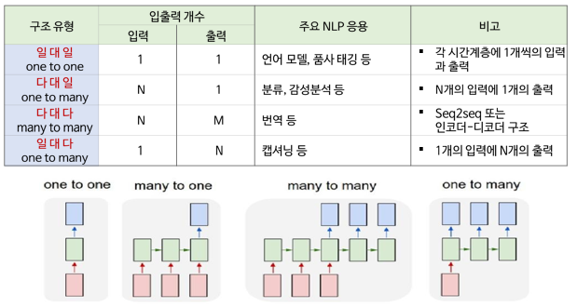
4. RNN 기반 NLP 사례
NLP 응용과 순환신경망 구조
△RNN은 응용에 따라 다양한 구조를 가짐

Slide 19
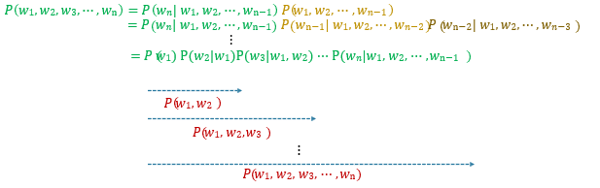
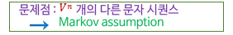
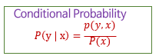
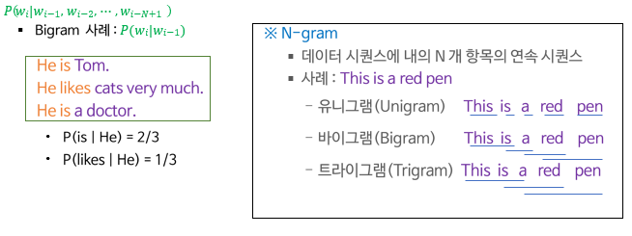
4. RNN 기반 NLP 사례
언어 모델
△언어 모델(Language model)
언어 분석에 사용되는 일종의 확률 모델
N개의 단어 시퀀스의 확률
(1) 문장이나 단어 시퀀스에 확률을 부여
(2) 앞으로 나올 문장이나 단어의 확률을 제공
△사례: N-gram LM모델
△LM의 활용
기계번역 시스템
텍스트 요약
질의 응답
△LM의 구현 및 적용
RNN, LSTM, GRU 기반
트랜스포머 기반

Slide 20
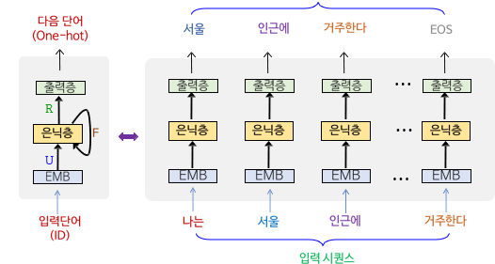
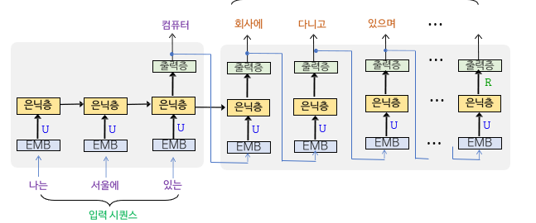
4. RNN 기반 NLP 사례
언어 모델 사례
△RNN을 사용한 언어모델의 구현: Text RNN
(one to one)
입력시퀀스의 각 단어에 대해 다음단어를 출력하는 기능
단순하지만 일종의 언어모델
△문장생성: Text RNN를 활용하는 모델
Text RNN 방식으로 훈련
입력시퀀스를 주면, 지정된 크기만큼의 출력 시퀀스를 출력

Slide 21
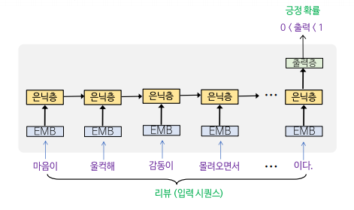
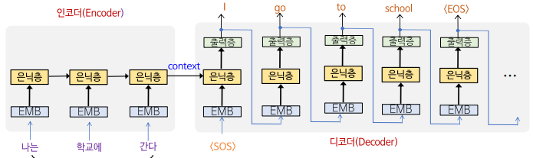
4. RNN 기반 NLP 사례
언어 모델 사례
△IMDB영화 리뷰 감정분석
(many to one)
각 리뷰에 대한 Label(0또는 1)을 가지고 훈련
맨 마지막 시간계층에서 리뷰 긍정도 출력
△기계 번역(machine translation)
인코더와 디코더로 구성
인코더에서 컨텍스트를 디코더로 전달
입력 시퀀스를 주면, 지정된 크기만큼의 출력 시퀀스 출력

Slide 22
5. 실습 1: 워드 임베딩
AI 입문
학습내용
워드 임베딩 모델 시각화 실습

Slide 23
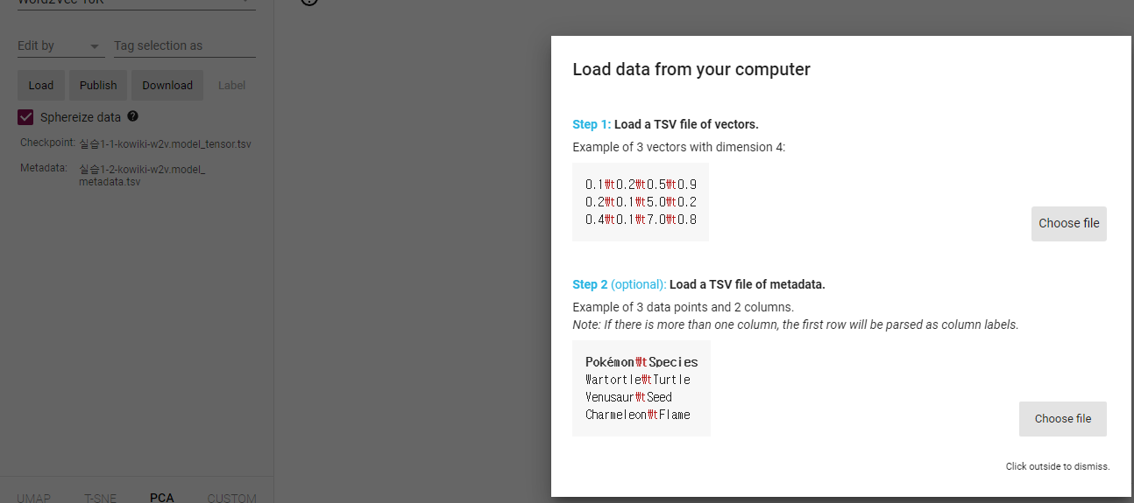
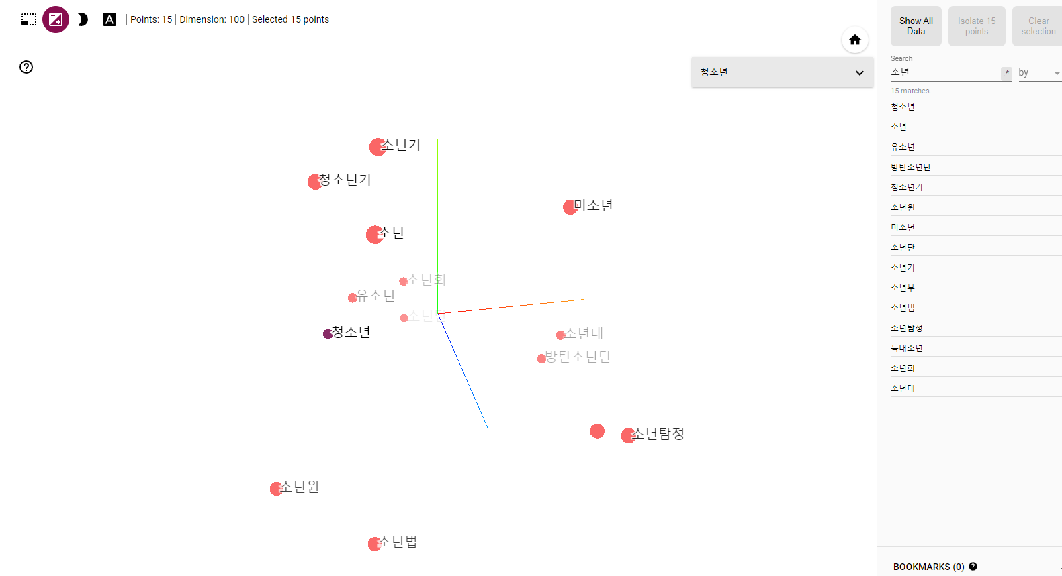
5. 실습 1: 워드 임베딩
워드 임베딩 모델 시각화
△구글 프로젝터 사용

Slide 24
6. 실습2: Text RNN 언어모델
AI 입문
학습내용
기능소개
신경망 구조
코드소개

Slide 25
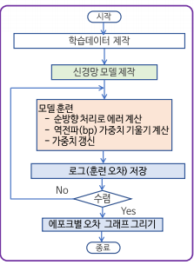
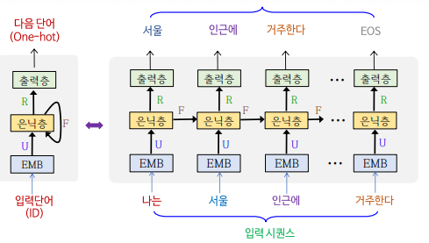
6. 실습2: Text RNN 언어모델
기능 및 구현 개요
△Text RNN
입력 시퀀스의 각 단어에 대해 다음 단어를 출력하는 기능을 하는 RNN
△구현개요
신경망 모델: Vanilla RNN
학습데이터 : 1개 문장으로 구성된 코퍼스

Slide 26
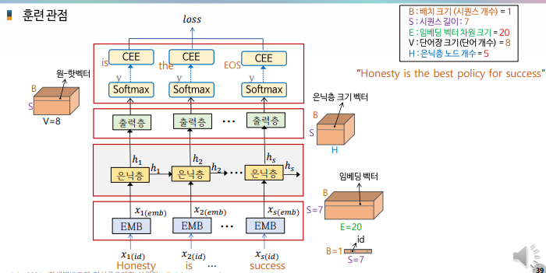
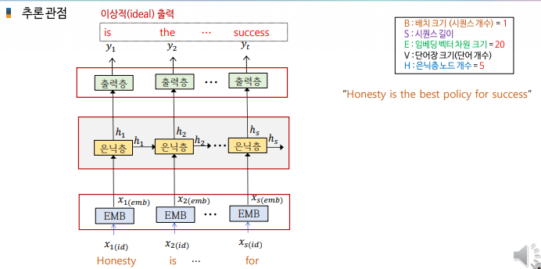
6. 실습2: Text RNN 언어모델
신경망 모델
△훈련관점
△추론 관점

Slide 27
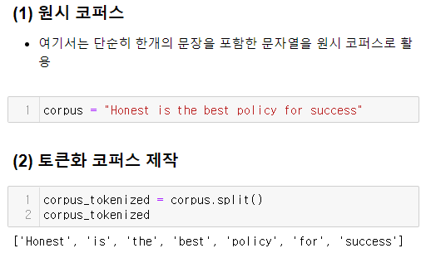
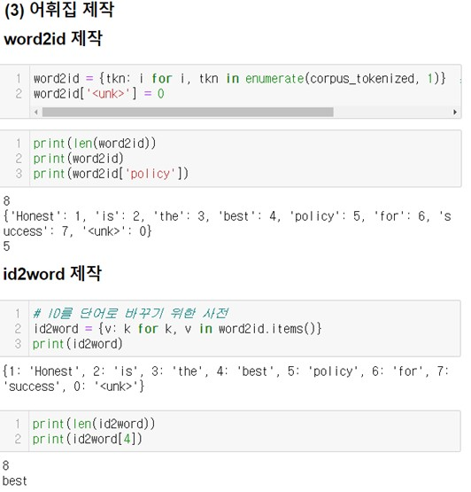
6. 실습2: Text RNN 언어모델
코드 분석
△학습 데이터 제작
ㅇ

Slide 28
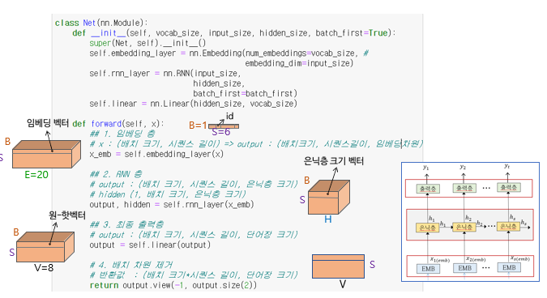
6. 실습2: Text RNN 언어모델
코드 분석
△모델 제작

Slide 29
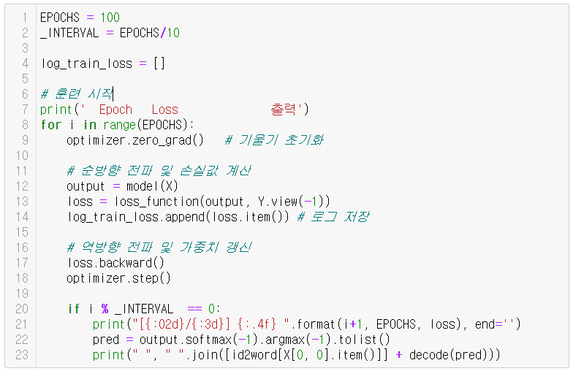
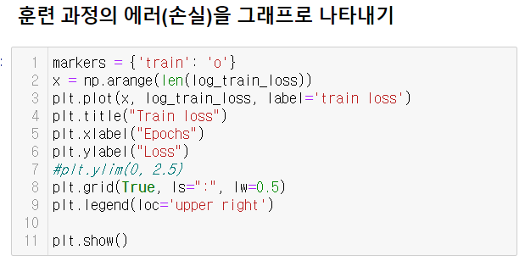
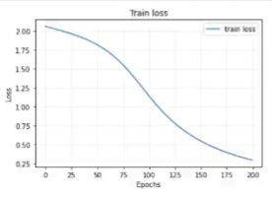
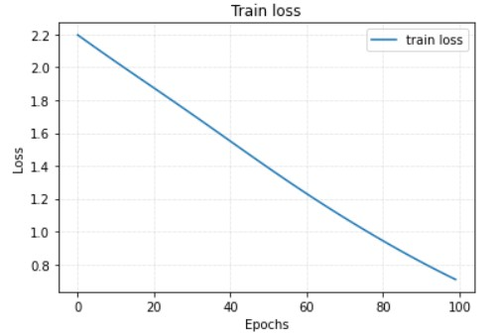
6. 실습2: Text RNN 언어모델
코드 분석
△모델 훈련

